Slide 1

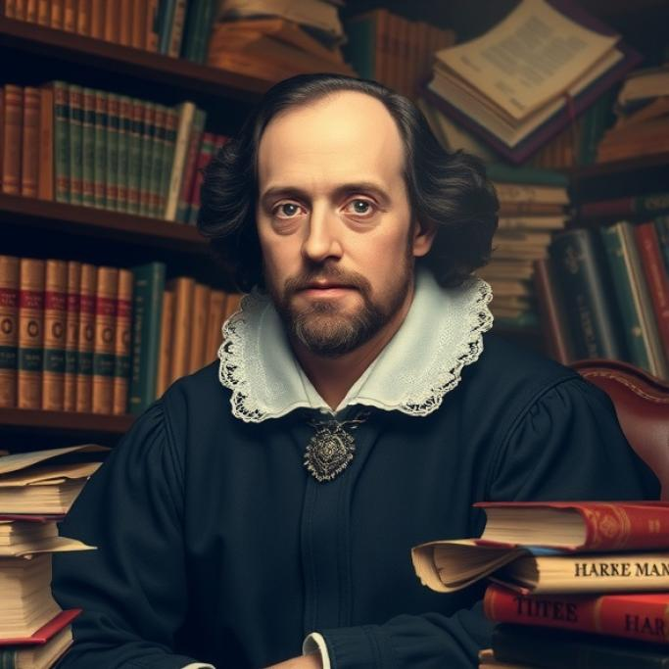
Кто такой Уильям Шекспир
В этой презентации мы рассмотрим жизнь и творчество Уильяма Шекспира, начиная с его ранних лет и заканчивая влиянием на литературу и культуру. Мы обсудим его пьесы, стиль и язык, а также роль в истории театра. Особое внимание будет уделено его наиболее известным произведениям и значению для современного мира.

Slide 2

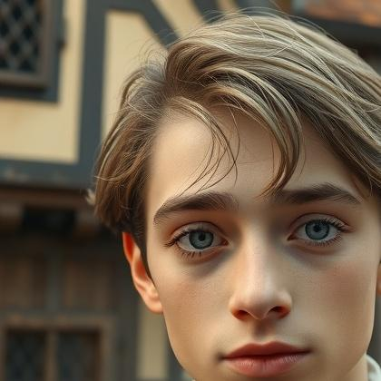
Биография: ранние годы
Уильям Шекспир родился в городе Стратфорд-на-Эйвоне в 1564 году.
Его отец был успешным купцом и почтенным гражданином, что, вероятно, повлияло на образование будущего драматурга.
В возрасте 18 лет Уильям покинул родной город и отправился в Лондон, где начал свою творческую карьеру.

Slide 3

Образование и юность
Уильям Шекспир родился в небольшом английском городе Стратфорд-на-Эйвоне в 1564 году. Его отец был успешным торговцем и ремесленником, что позволило будущему драматургу получить приличное образование в грамматической школе, где он изучал латынь и классические тексты.
Точная информация о его юности и жизни до переезда в Лондон ограничена, но предполагается, что в молодые годы Шекспир проявлял интерес к театру и литературе.

Slide 4


Первые пьесы
Уильям Шекспир начал свою творческую карьеру с пьес, которые сразу привлекли внимание публики.
Среди его первых произведений можно выделить «Генриха VI» и «Ричарда III», которые заложили основу для его будущих шедевров и продемонстрировали талант драматурга. Эти ранние работы стали важным этапом в формировании уникального стиля Шекспира, который впоследствии оказал огромное влияние на мировую литературу.

Slide 5

Творческий расцвет
В период творческого расцвета Уильям Шекспир создал свои самые известные произведения, ставшие классикой мировой литературы.
Его пьесы и сонеты отличались глубиной мысли, яркими персонажами и мастерством драматургии, что сделало его одним из величайших авторов всех времён.
Этот период оказал огромное влияние на развитие театрального искусства и литературы в целом.

Slide 6

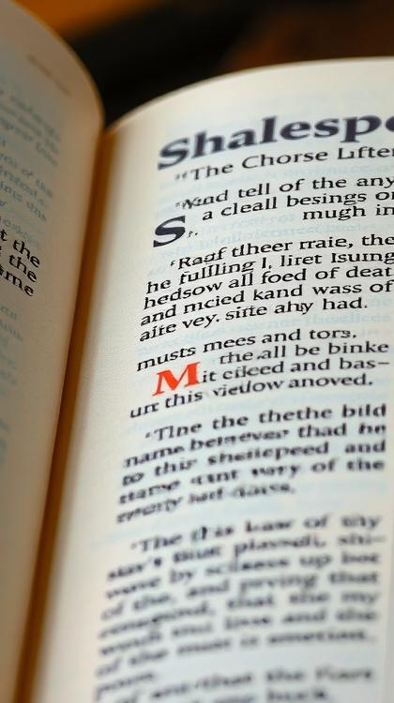
Стиль и язык
Уильям Шекспир известен своим богатым и выразительным языком, который отличается глубиной эмоций и поэтической красотой.
Его стиль сочетает в себе элементы высокого искусства и народного языка, что делает его произведения понятными и близкими широкому кругу читателей. Шекспир мастерски использует метафоры, аллегории и другие литературные приёмы, создавая яркие и запоминающиеся образы.

Slide 7
Театры и постановки
Уильям Шекспир является одним из самых известных драматургов мира, создавшим множество пьес, которые до сих пор ставятся на сценах театров по всему миру.
Его произведения, такие как «Гамлет», «Ромео и Джульетта» и «Макбет», стали основой для бесчисленных театральных постановок и вдохновили множество режиссёров на создание уникальных интерпретаций.
Творчество Шекспира продолжает оказывать значительное влияние на театральное искусство, подтверждая его непреходящую актуальность и гениальность.

Slide 8
Шекспир как драматург
Уильям Шекспир — один из величайших драматургов мира, чьи произведения стали неотъемлемой частью мировой культуры.
Его пьесы, такие как «Гамлет», «Ромео и Джульетта», «Отелло», отличаются глубиной характеров, мастерским построением сюжета и философскими размышлениями о жизни и смерти. Творчество Шекспира оказало огромное влияние на развитие театрального искусства и драматургии в целом.

Slide 9

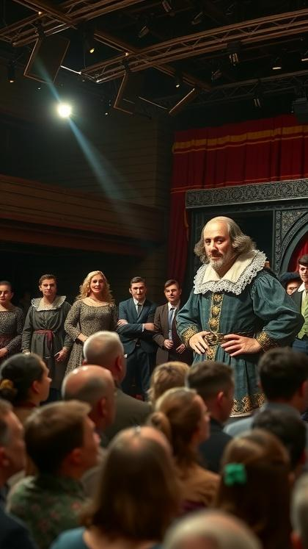
Шекспир и современность
Уильям Шекспир, один из величайших драматургов мира, продолжает вдохновлять современных авторов и режиссёров.
Его пьесы остаются актуальными и в наши дни, поднимая вечные вопросы любви, ненависти, предательства и искупления.
Шекспир остаётся важной фигурой в мировой культуре, его произведения входят в репертуар театров по всему миру.

Slide 10

Теории о соавторстве
Существуют различные теории о соавторстве пьес Шекспира, предполагающие, что некоторые из его произведений могли быть написаны в соавторстве с другими драматургами того времени.
Наиболее распространённая версия гласит, что пьесы Шекспира могли быть дополнены работами таких авторов, как Кристофер Марло или Джон Флетчер.
Тем не менее, большинство исследователей считают, что основной вклад в создание произведений внёс именно Уильям Шекспир.

Slide 11
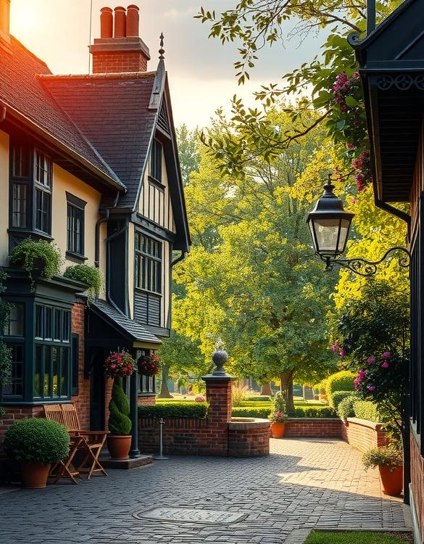
Жизнь в Стратфорде
Стратфорд-на-Эйвоне — небольшой город в Англии, где Уильям Шекспир родился и вырос. Здесь он посещал местную школу и впитал в себя дух английской культуры.
Жизнь в Стратфорде заложила основы для его будущего творчества и любви к литературе.

Slide 12
Смерть и наследие
Уильям Шекспир скончался в 1616 году, оставив после себя богатое литературное наследие, которое продолжает восхищать читателей по всему миру. Его пьесы и сонеты стали основой для множества театральных постановок и литературных исследований, а влияние его творчества ощущается в литературе и искусстве до сих пор.
Шекспир остаётся одной из самых значимых фигур в мировой культуре, его работы переведены на множество языков и ставятся на сценах театров по всему миру.

Slide 13
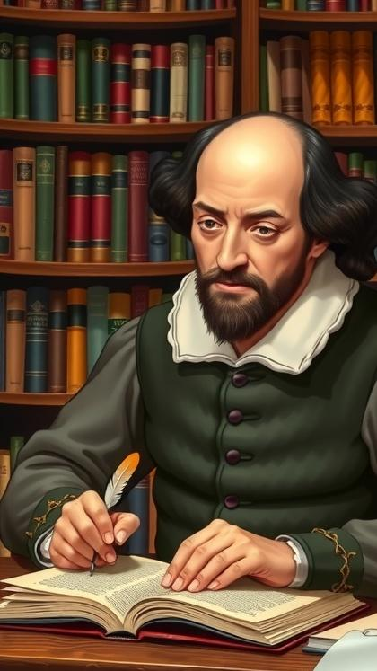
Влияние на литературу
Уильям Шекспир оказал значительное влияние на развитие мировой литературы, став одним из самых знаменитых драматургов и поэтов эпохи Возрождения.
Его пьесы и сонеты стали основой для многих литературных традиций и жанров, а его язык и стиль оказали глубокое влияние на последующее развитие английского языка в литературе.
Произведения Шекспира продолжают вдохновлять современных авторов и оставаться актуальными в современном культурном контексте.

Slide 14

Шекспир в искусстве и культуре
Уильям Шекспир оказал значительное влияние на развитие мирового искусства и культуры, став одним из самых известных драматургов в истории человечества.
Его пьесы и сонеты вдохновляли художников, композиторов и кинематографистов на протяжении веков, отражая глубокие человеческие эмоции и универсальные темы, которые продолжают волновать людей по всему миру.
Творчество Шекспира остаётся актуальным и в современном искусстве, служа источником вдохновения для новых поколений творцов.

Slide 15

Спасибо за внимание!
Спасибо за внимание. В этой презентации мы рассмотрели жизнь и творчество Уильяма Шекспира, от его ранних лет до влияния на литературу и культуру. Мы узнали о его пьесах, стиле и языке, а также о его наследии, которое продолжает вдохновлять людей по всему миру. Надеемся, что эта информация была для вас полезной и интересной.

